Slide 1




Slide 2
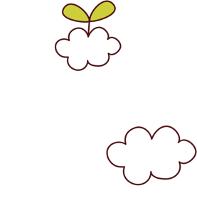



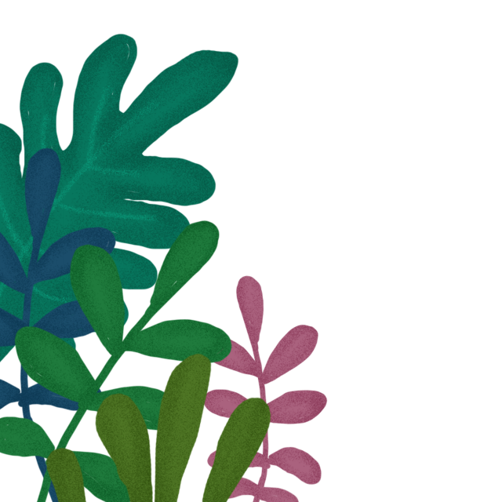

Slide 3

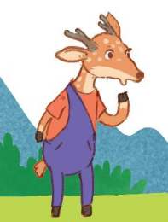
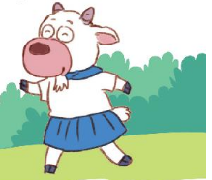
CẢM ƠN ANH HÀ MÃ
Dê rủ cún vào rừng chơi, khi quay về thì bị lạc đường. Gặp cô hươu, dê hỏi:
Cô kia, về làng đi lối nào?
Không biết. – Hươu lắc đầu, bỏ đi.
Đi tiếp, tới một con sông, thấy anh hà mã, dê nói to:
Bọn tôi muốn về làng, hãy đưa bọn tôi qua sông!
Hà mã phật ý, định bỏ đi. Thấy vậy, cún nói:
Chào anh hà mã, anh giúp bọn em qua sông được không ạ?

Slide 4
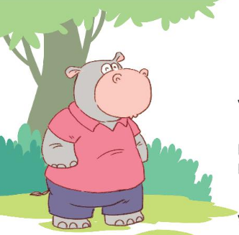
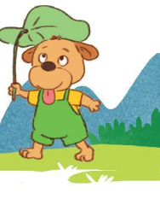
CẢM ƠN ANH HÀ MÃ
Được chứ! Em ngoan quá! – Hà mã vui vẻ nói
Cảm ơn anh! – Cún đáp rồi quay sang nói nhỏ với dê:
Cậu quên lời cô dặn rồi à? Muốn ai đó giúp, phải hỏi một cách lịch sự, còn khi họ giúp mình, phải nói “cảm ơn”!
Dê con hơi xấu hổ. Sang bên kia sông, dê nói với hà mã:
Cảm ơn anh đã giúp. Em biết mình sai rồi. Em xin lỗi ạ!
Hà mã mỉm cười:
Em biết lỗi là tốt rồi. Giờ các em cứ đi theo đường này là về làng thôi.
(Theo Cùng con rèn thói quen tốt)

Slide 5
CÙNG CHIA ĐOẠN
CẢM ƠN ANH HÀ MÃ
Dê rủ cún vào rừng chơi, khi quay về thì bị lạc đường. Gặp cô hươu, dê hỏi:
Cô kia, về làng đi lối nào?
Không biết. – Hươu lắc đầu, bỏ đi.
Đi tiếp, tới một con sông, thấy anh hà mã, dê nói to:
Bọn tôi muốn về làng, hãy đưa bọn tôi qua sông!
Hà mã phật ý, định bỏ đi. Thấy vậy, cún nói:
Chào anh hà mã, anh giúp bọn em qua sông được không ạ?
1
2

Slide 6
CẢM ƠN ANH HÀ MÃ
2
Được chứ! Em ngoan quá! – Hà mã vui vẻ nói
Cảm ơn anh! – Cún đáp rồi quay sang nói nhỏ với dê:
Cậu quên lời cô dặn rồi à? Muốn ai đó giúp, phải hỏi một cách lịch sự, còn khi họ giúp mình, phải nói “cảm ơn”!
Dê con hơi xấu hổ. Sang bên kia sông, dê nói với hà mã:
3
Cảm ơn anh đã giúp. Em biết mình sai rồi. Em xin lỗi ạ!
Hà mã mỉm cười:
Em biết lỗi là tốt rồi. Giờ các em cứ đi theo đường này là về làng thôi.
(Theo Cùng con rèn thói quen tốt)
Đọc nối tiếp đoạn (lần 1)

Slide 7




hươu
Luyện đọc từ khó
rừng
lối
lịch sự

Slide 8
CẢM ƠN ANH HÀ MÃ
Dê rủ cún vào rừng chơi, khi quay về thì bị lạc đường. Gặp cô hươu, dê hỏi:
Cô kia, về làng đi lối nào?
Không biết. – Hươu lắc đầu, bỏ đi.
Đi tiếp, tới một con sông, thấy anh hà mã, dê nói to:
Bọn tôi muốn về làng, hãy đưa bọn tôi qua sông!
Hà mã phật ý, định bỏ đi. Thấy vậy, cún nói:
Chào anh hà mã, anh giúp bọn em qua sông được không ạ?
1
2
Đọc nối tiếp đoạn (lần 2)

Slide 9
CẢM ƠN ANH HÀ MÃ
2
Được chứ! Em ngoan quá! – Hà mã vui vẻ nói
Cảm ơn anh! – Cún đáp rồi quay sang nói nhỏ với dê:
Cậu quên lời cô dặn rồi à? Muốn ai đó giúp, phải hỏi một cách lịch sự, còn khi họ giúp mình, phải nói “cảm ơn”!
Dê con hơi xấu hổ. Sang bên kia sông, dê nói với hà mã:
3
Cảm ơn anh đã giúp. Em biết mình sai rồi. Em xin lỗi ạ!
Hà mã mỉm cười:
Em biết lỗi là tốt rồi. Giờ các em cứ đi theo đường này là về làng thôi.
(Theo Cùng con rèn thói quen tốt)

Slide 10
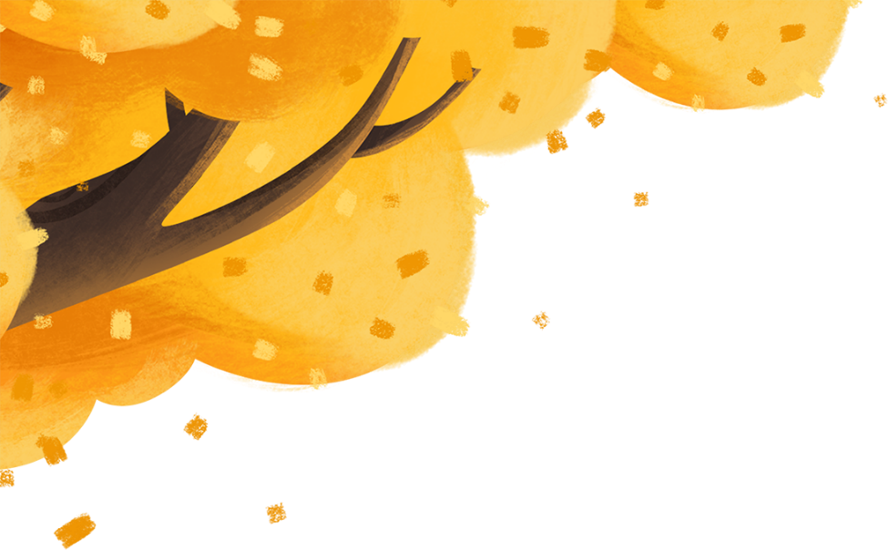
Luyện đọc câu khó
Câu nói của cún lịch sự nhẹ nhàng:
- Chào anh hà mã, anh giúp bọn em qua sông được không ạ?
Câu nói của dê con thể hiện sự nhẹ nhàng hối lỗi:
Cảm ơn anh đã giúp. Em biết mình sai rồi. Em xin lỗi ạ!

Slide 11

Giải nghĩa từ
Phật ý: Không hài lòng
Lịch sự (nghĩa trong bài): Lễ phép

Slide 12
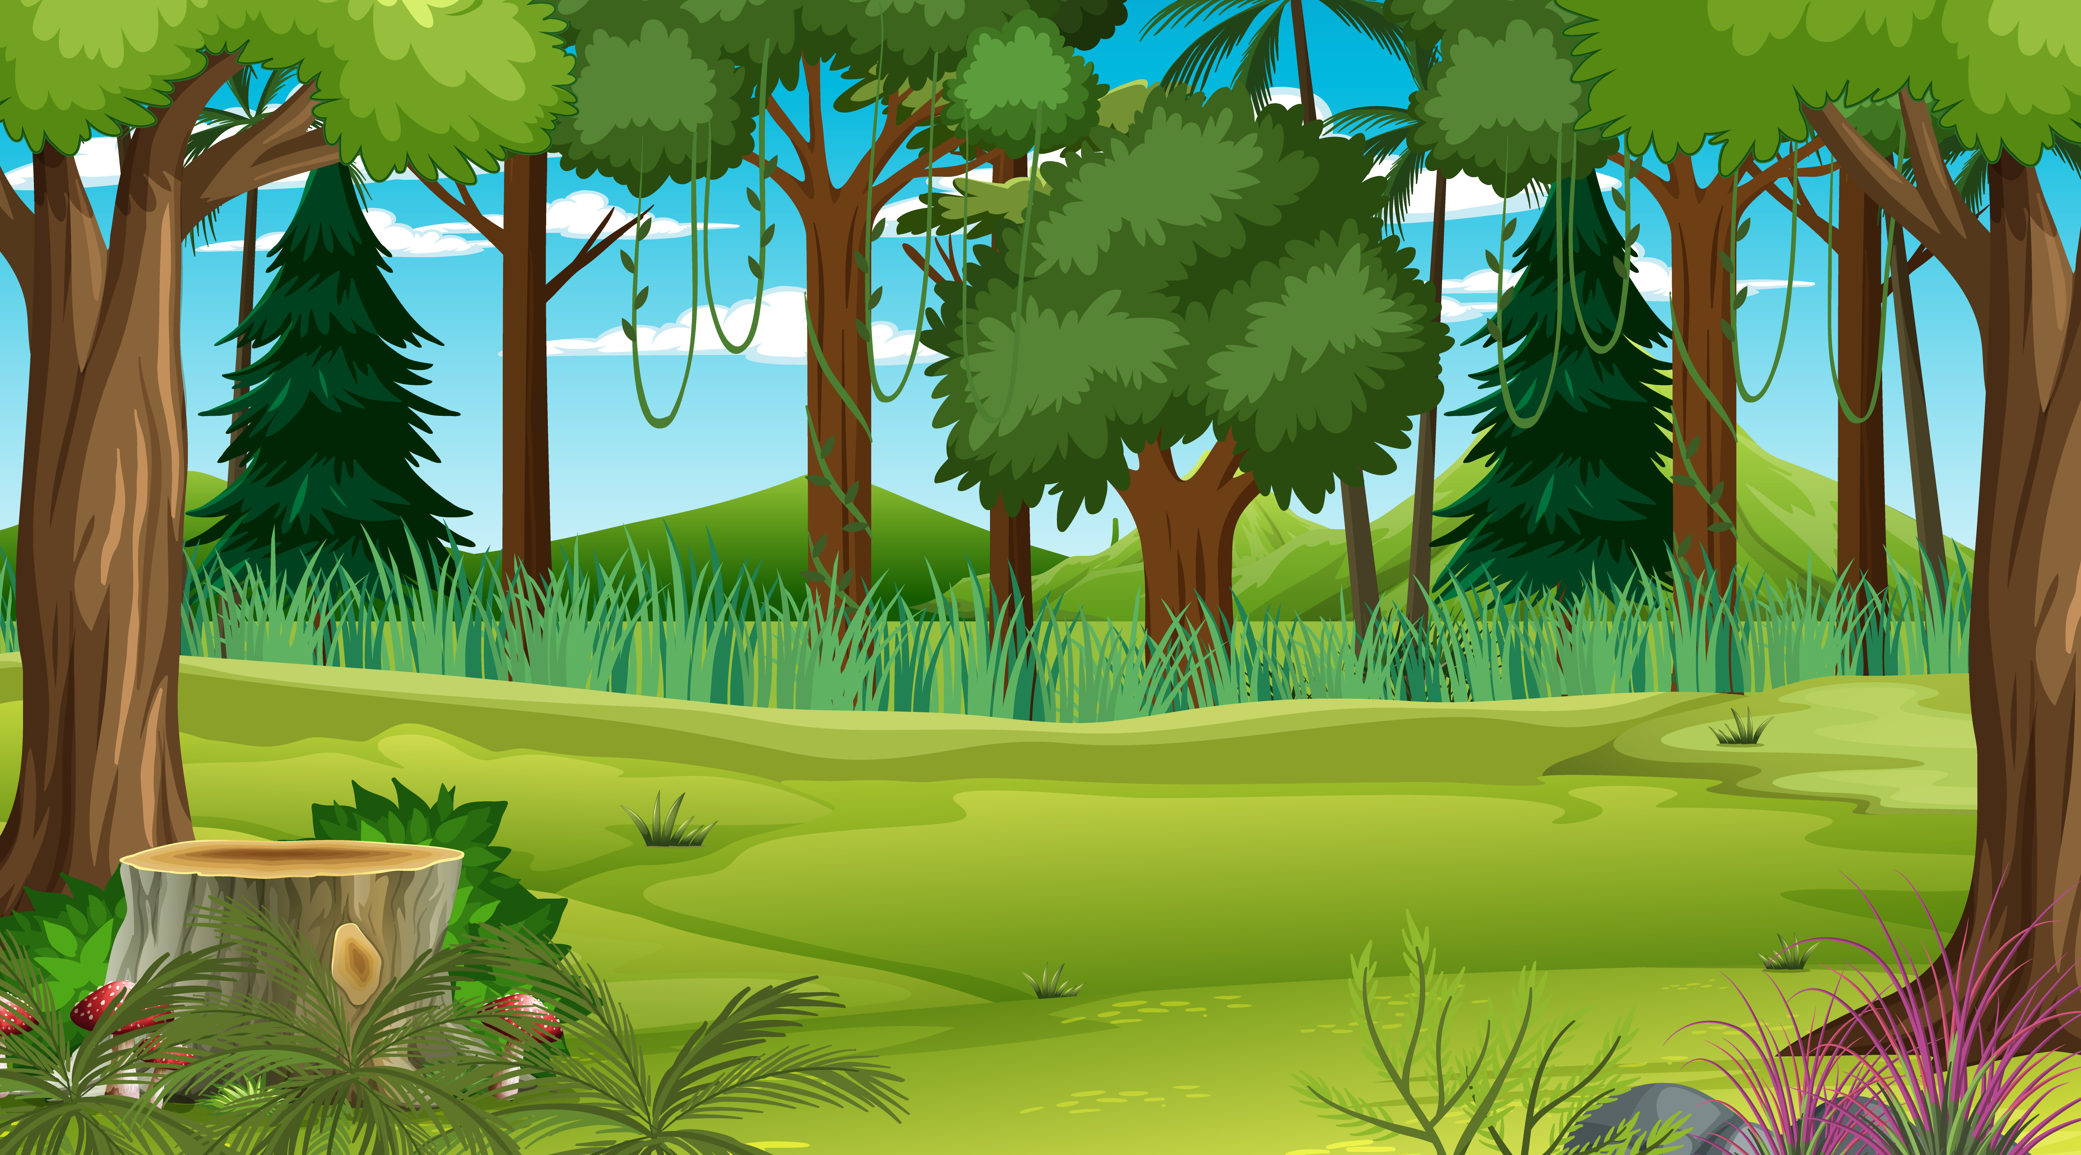
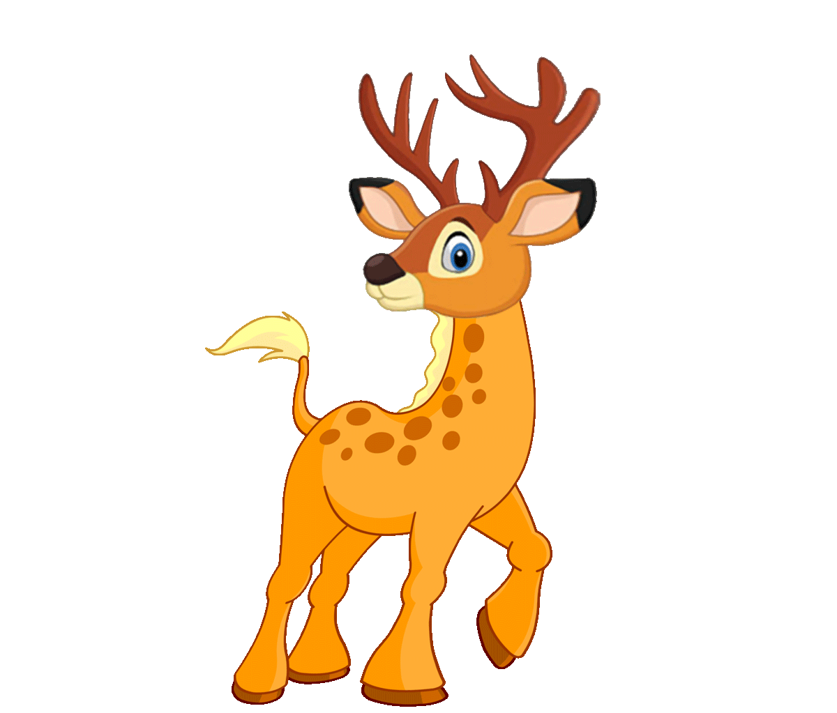
Câu 1
Hươu đã làm gì khi nghe dê hỏi?
Khi nghe dê hỏi, hươu đã trả lời là “không biết” rồi lắc đầu, bỏ đi.

Slide 13

Câu 2
Ý nào sau đây đúng với thái độ của hà mã khi cún nhờ đưa qua sông?
A. Bực mình bỏ đi
B. Bực mình nhưng đồng ý đưa qua sông
C. Vui vẻ đồng ý đưa qua sông

Slide 14

Câu 3
Vì sao dê con thấy xấu hổ?
Dê con thấy xấu hổ bởi vì mình đã nói chuyện không được lịch sự với cô hươu và anh hà mã.

Slide 15
Câu 4
Em học được điều gì từ câu chuyện này?
Khi muốn nhờ người khác làm việc gì đó giúp mình, phải nói một cách lịch sự, lễ phép, phải cảm ơn một cách lịch sự.

Slide 16


Slide 17
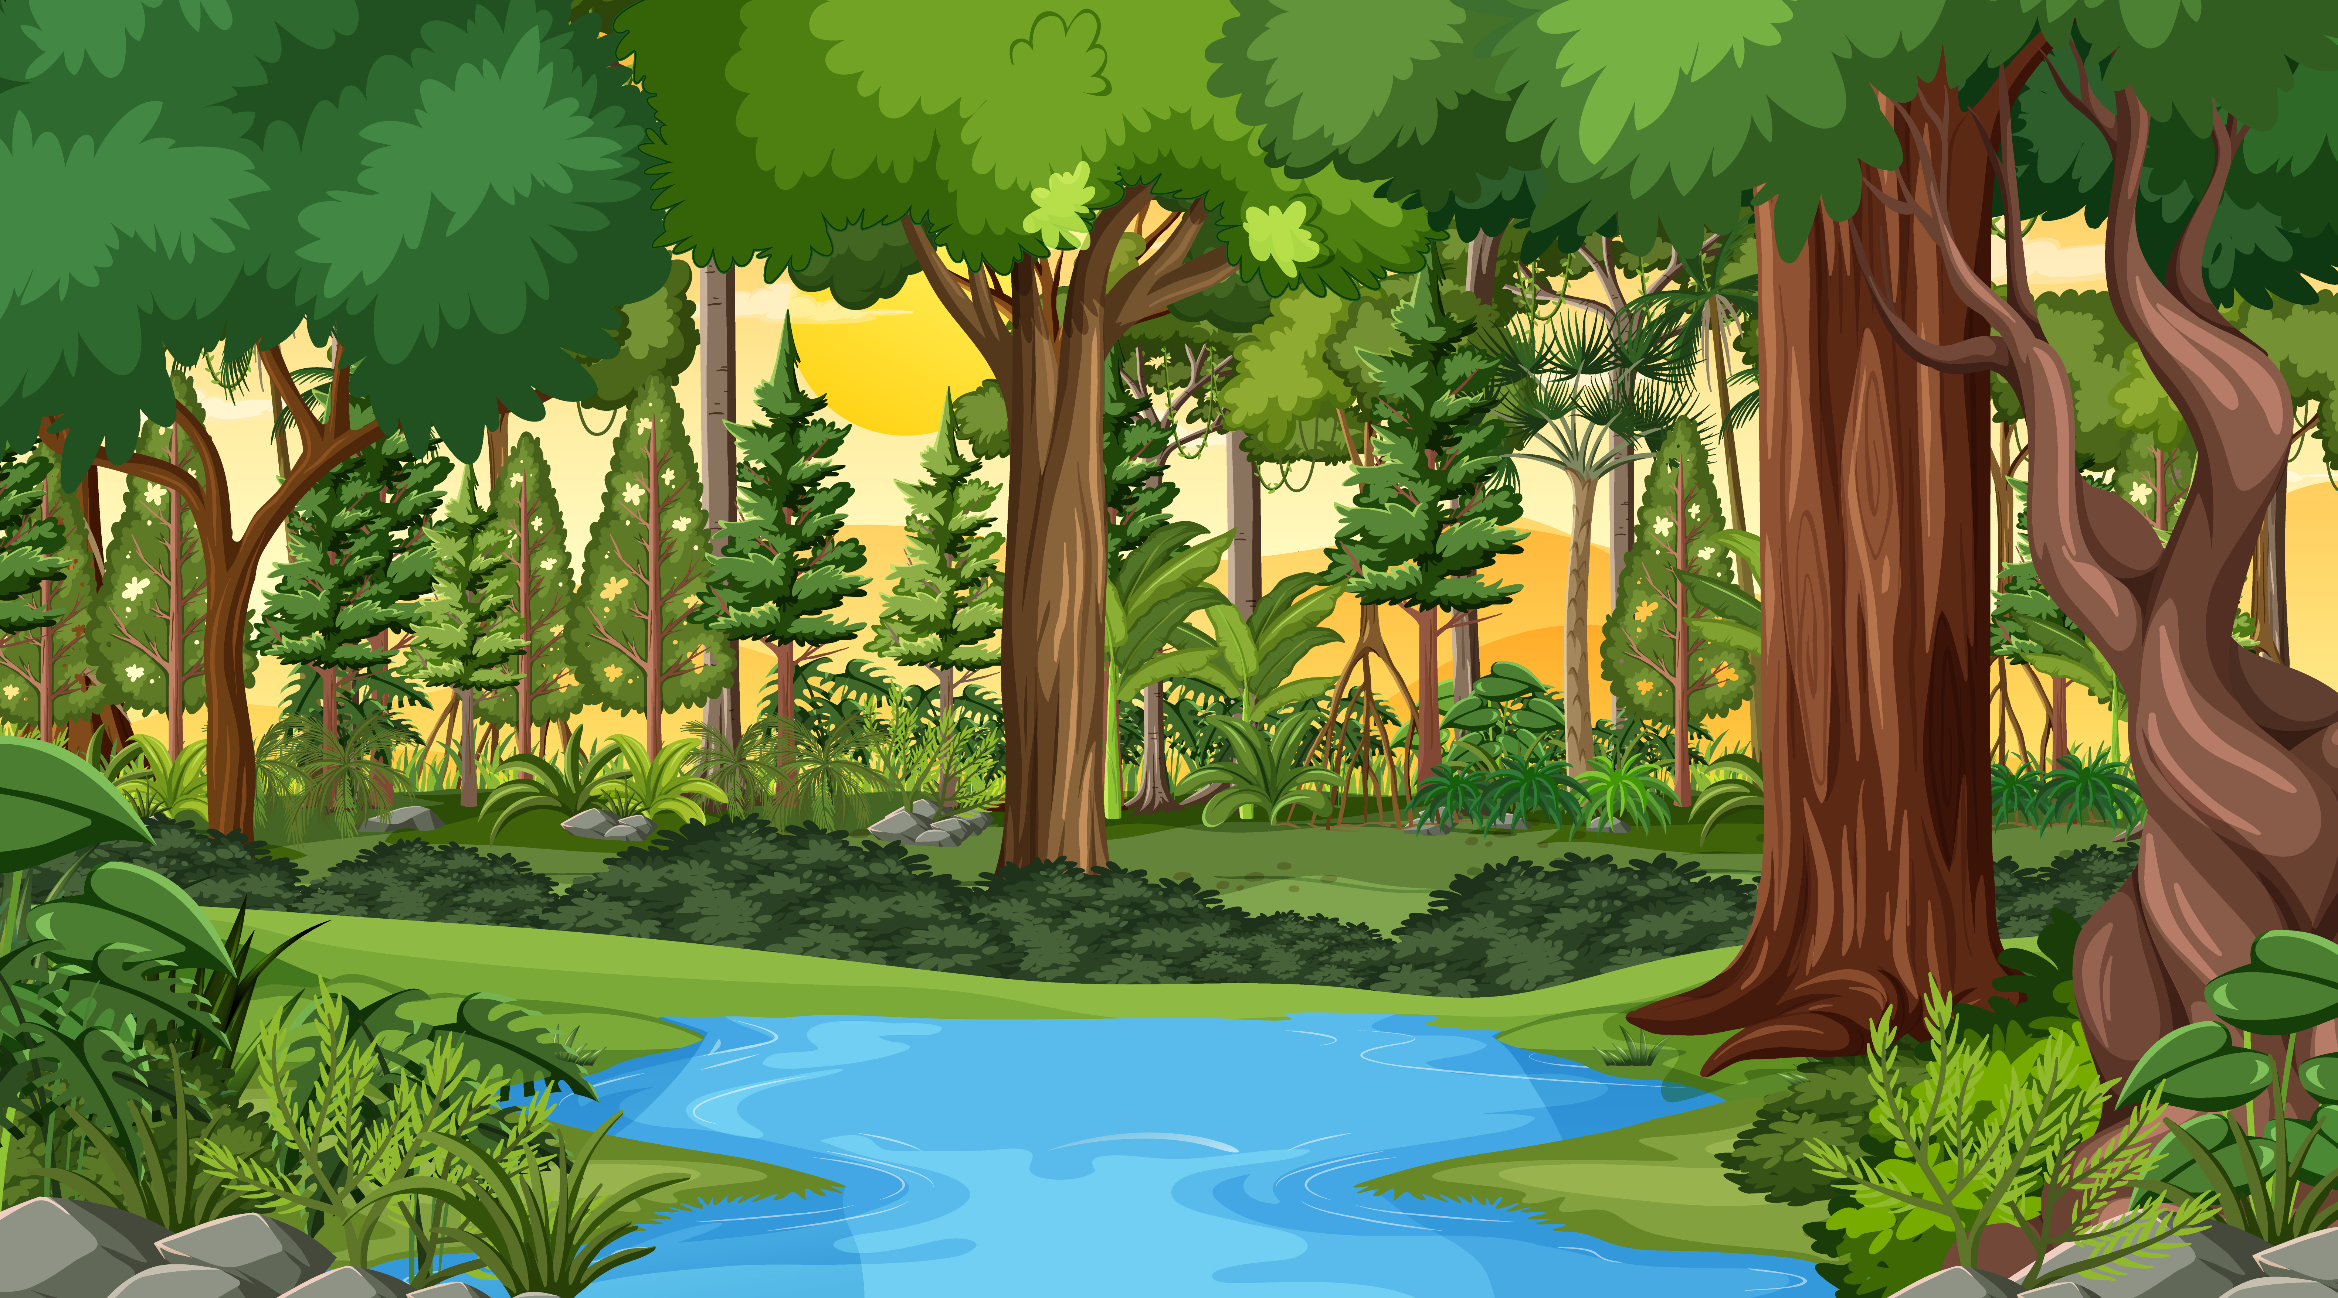
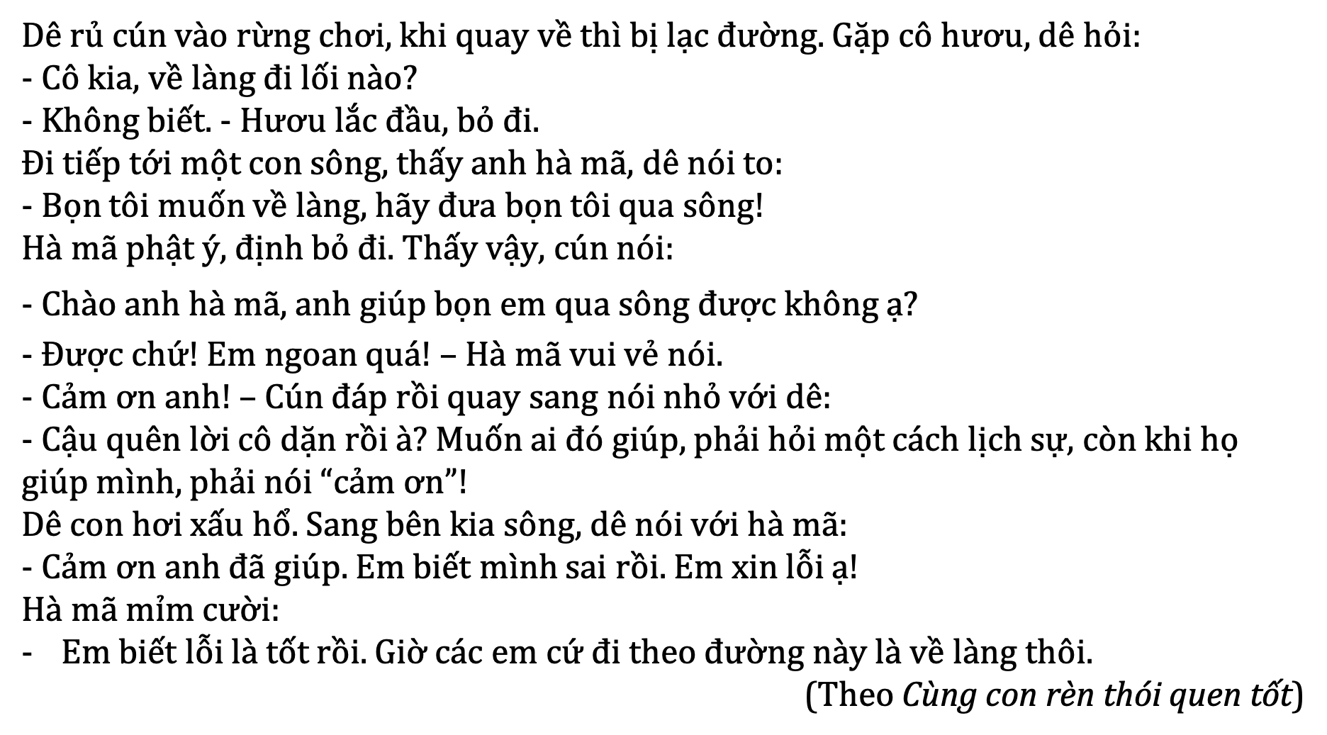
Câu 1
Trong bài đọc, câu nào là câu hỏi lịch sự với người lớn tuổi?

Slide 18
CẢM ƠN ANH HÀ MÃ
Dê rủ cún vào rừng chơi, khi quay về thì bị lạc đường. Gặp cô hươu, dê hỏi:
Cô kia, về làng đi lối nào?
Không biết. – Hươu lắc đầu, bỏ đi.
Đi tiếp, tới một con sông, thấy anh hà mã, dê nói to:
Bọn tôi muốn về làng, hãy đưa bọn tôi qua sông!
Hà mã phật ý, định bỏ đi. Thấy vậy, cún nói:
Chào anh hà mã, anh giúp bọn em qua sông được không ạ?

